Slide 1
SESIÓN
10
TRANSACCIONES
Procedimientos almacenados, transacciones y desencadenantes – UA3
Manejo de transacciones
Tipos implícitos, de autoconfirmación y explícitos
Confirmación o cancelación de una transacción
Trabajo práctico

Slide 2
/ INTRODUCCIÓN
Durante esta sesión:
Entenderás el significado de una transacción y su manejo dentro de una base datos.
Aprenderás los tipos implícitos, de autoconfirmación y explícitos de las diversas transacciones.
Aprenderás la forma correcta de confirmar o cancelar una transacción, dependiendo de los resultados de su ejecución.

Slide 3
/ MANEJO DE TRANSACCIONES

Slide 4
/ MANEJO DE TRANSACCIONES
¿QUÉ ES UNA TRANSACCIÓN DE BASE DE DATOS (T-SQL)?
Es un conjunto de operaciones, Transact SQL, que se ejecutan como un único bloque. Es decir, si falla una operación transaccional, fallan todas.
Si una transacción tiene éxito, todas las modificaciones de los datos realizadas durante la transacción se confirman y se convierten en una parte permanente de la base de datos.
Si una transacción encuentra errores y debe cancelarse o revertirse, se borran todas las modificaciones de los datos.
Por ejemplo, la transacción más simple en SQL Server es una única sentencia SQL, la cual realiza una transacción “autocommit”, considerándose “una transacción autocompletada” :
UPDATE clientes SET sexo='F' WHERE sexo ='F'

Slide 5
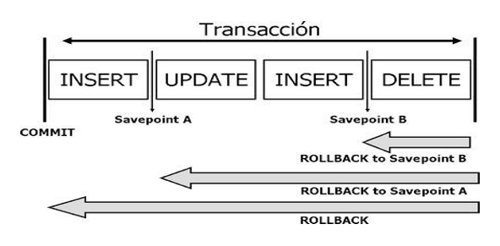
/ MANEJO DE TRANSACCIONES
¿QUÉ ES UNA TRANSACCIÓN DE BASE DE DATOS (T-SQL)?
Gestionar transacciones en SQL Server se convierte en una tarea fundamental para garantizar la integridad y la consistencia de los datos en una base de datos relacional, ya que se garantiza que la secuencia de operaciones se ejecute como una unidad indivisible y se asegura que se realice correctamente o se deshaga en su totalidad en caso de algún error.

Slide 6
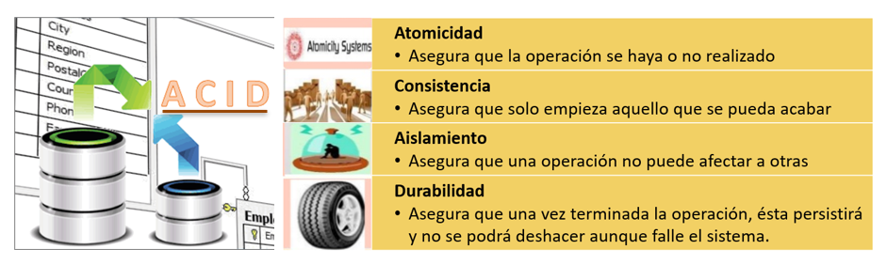
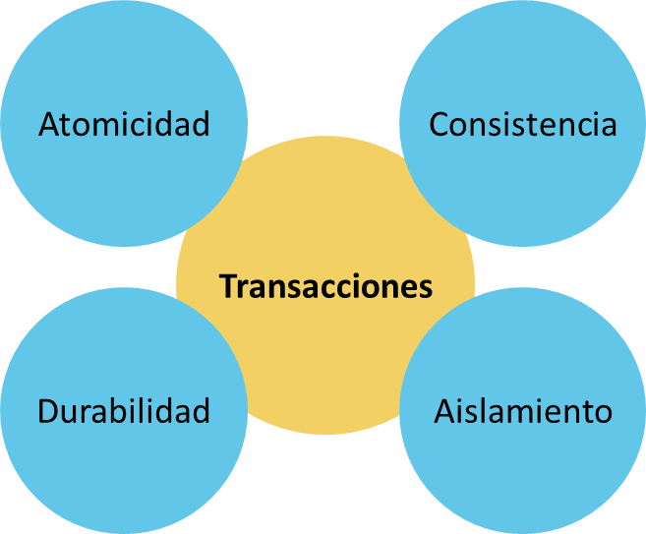
/ MANEJO DE TRANSACCIONES
CARACTERÍSTICAS DE UNA TRANSACCIÓN DE BASE DE DATOS (T-SQL)
Al desarrollar en T-SQL se debe cumplir lograr que el código resultado cumpla las siguientes características:

Slide 7
/ MANEJO DE TRANSACCIONES
FACTORES CLAVE EN EL MANEJO DE UNA TRANSACCIÓN DE BASE DE DATOS (T-SQL)
En SQL Server, al momento de manejar transacciones, se debe considerar:
Inicio de una transacción.
Operaciones dentro de una transacción.
Confirmación de una transacción.
Cancelación de una transacción.
Control de transacciones anidadas.
Control de errores.

Slide 8
/ MANEJO DE TRANSACCIONES
FACTORES CLAVE EN EL MANEJO DE UNA TRANSACCIÓN DE BASE DE DATOS (T-SQL)
Inicio de una transacción: una transacción se inicia utilizando la instrucción BEGIN TRANSACTION o BEGIN TRAN. Después de iniciada, todas las operaciones subsiguientes formarán parte de ella, hasta que sea confirmada o reversada.
Operaciones dentro de una transacción: se puede realizar operaciones de mantenimiento de datos utilizando las instrucciones INSERT, UPDATE o DELETE, así como consultas con la instrucción SELECT.
Confirmación de una transacción: para confirmar una transacción y hacer que todas las operaciones realizadas sean permanentes en la base de datos, se debe utilizar la instrucción COMMIT.

Slide 9
/ MANEJO DE TRANSACCIONES
FACTORES CLAVE EN EL MANEJO DE UNA TRANSACCIÓN DE BASE DE DATOS (T-SQL)
Cancelación de una transacción: en caso de que surja un error dentro de la transacción y se desea revertir todas las operaciones realizadas hasta el momento, se debe utilizar la instrucción ROLLBACK; así se restaura la base de datos a su estado anterior a la transacción.
Control de transacciones anidadas: SQL Server admite transacciones anidadas, lo que significa que es factible iniciar una nueva transacción dentro de una transacción existente a través de la instrucción SAVE TRANSACTION, al guardar un punto de retorno. Esto permitirá revertir la transacción a este punto y no de forma completa.
Control de errores: para capturar excepciones y realizar acciones específicas, como deshacer la transacción o registrar información sobre el error, se utilizan bloques TRY-CATCH.

Slide 10
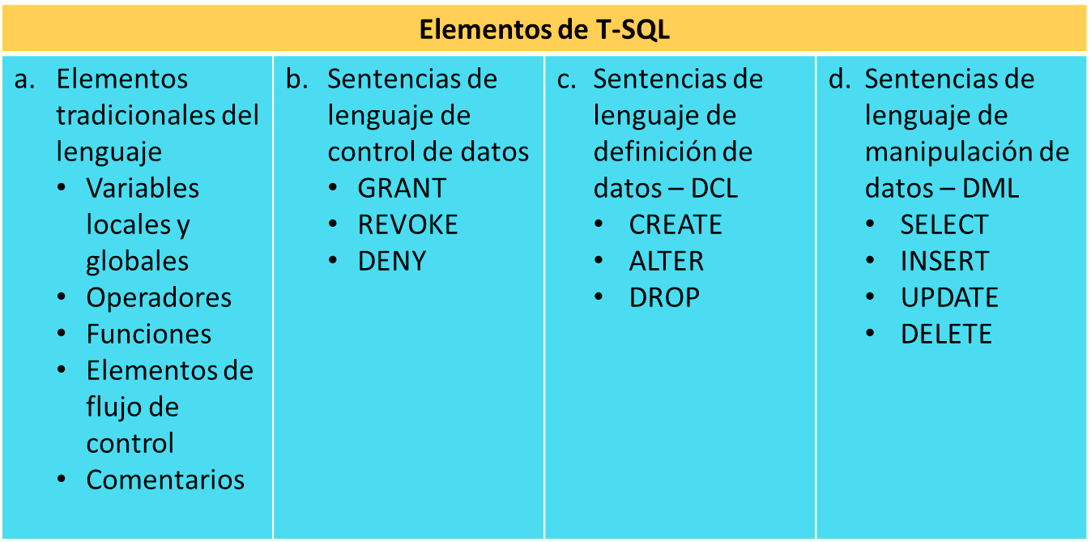
/ MANEJO DE TRANSACCIONES
ELEMENTOS DE TRANSACT-SQL (T-SQL)
En T-SQL se puede encontrar elementos categorizados de la siguiente manera:

Slide 11
/ MANEJO DE TRANSACCIONES
ELEMENTOS DE TRANSACT-SQL (T-SQL)
Durante las sesiones anteriores se explicaron los elementos contenidos en las clasificaciones “b”, “c” y “d”.
Por tanto, corresponde ahora entender la clasificación “a”:
Variables.
Operadores.
Funciones.
Elementos de flujo de control
Comentarios.

Slide 12
/ MANEJO DE TRANSACCIONES
VARIABLES
Desempeñan un papel importante para almacenar y manipular datos durante la ejecución de scripts o procedimientos almacenados.
Se debe considerar:
Para declarar una variable en T-SQL, se utiliza la palabra clave DECLARE, seguida del nombre de la variable y su tipo de datos.
Por ejemplo:
DECLARE @variable INT;.

Slide 13
/ MANEJO DE TRANSACCIONES
VARIABLES
T-SQL admite una variedad de tipos de datos para las variables, como enteros (INT), cadenas de caracteres (VARCHAR), fechas (DATE), números decimales (DECIMAL), entre otros.
Después de declarar una variable, se le puede asignar un valor utilizando el operador de asignación (=). Por ejemplo:
SET @variable = 10
Se puede utilizar variables en consultas SQL para filtrar datos o realizar cálculos. Por ejemplo:
SET @id_empleado = 12343
SELECT * FROM empleados WHERE idempleado = @id_empleado

Slide 14
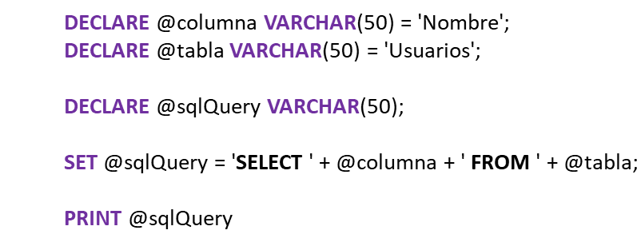
/ MANEJO DE TRANSACCIONES
VARIABLES
Las variables también son útiles cuando se construyen consultas dinámicas, almacenando partes de la consulta para concatenarlas según sea necesario. Esto permite construir consultas más flexibles y personalizadas.
Resultado:
SELECT Nombre FROM Usuarios

Slide 15
/ MANEJO DE TRANSACCIONES
VARIABLES
Son denominadas variables locales, ya que tienen un alcance limitado dentro del bloque de código en el que se declaran. Por ejemplo, si se declara una variable dentro de un procedimiento almacenado, solo estará disponible dentro del alcance del mismo.
CREATE PROCEDURE EjemploVariableLocal
AS
BEGIN
-- Variable local
DECLARE @nombre VARCHAR(50);
SET @nombre = 'John Doe';
SELECT * FROM Usuarios WHERE Nombre = @nombre;
END;

Slide 16
/ MANEJO DE TRANSACCIONES
VARIABLES
Si comienzan con doble “@”, es decir, “@@”, son conocidas como variables del sistema o variables globales del sistema. Estas variables están predefinidas por el motor de base de datos y contienen información específica sobre el entorno del servidor y su estado, estando disponibles para su uso en cualquier parte del código de SQL Server.
Por ejemplo:
DECLARE @rowCount INT;
UPDATE Usuarios
SET Estado = 'Inactivo’
WHERE FechaRegistro < DATEADD(MONTH, -6, GETDATE());
SET @rowCount = @@ROWCOUNT;
SELECT @rowCount AS NumeroFilasAfectadas;

Slide 17
/ MANEJO DE TRANSACCIONES
VARIABLES
Entre algunas de las variables globales se tiene:
Variables | Descripción
@@VERSION | Contiene información sobre la versión y nivel de mantenimiento de SQL Server.
@@SERVERNAME | Almacena el nombre del servidor SQL Server.
@@SPID | Contiene el ID de sesión del proceso actual.
@@ROWCOUNT | Muestra el número de filas afectadas por la última instrucción SQL.
@@IDENTITY | Devuelve el último valor de identidad generado en una columna de identidad después de una inserción.
@@ERROR | Indica el estado de error de la última instrucción ejecutada. Un valor de 0 significa que no hubo error, mientras que un valor distinto de 0 indica que se produjo un error.
@@FETCH_STATUS | Indica el estado de la última operación FETCH realizada en un cursor.
@@DATEFIRST | Almacena el primer día de la semana utilizado en la configuración regional.

Slide 18
/ MANEJO DE TRANSACCIONES
OPERADORES
Son símbolos o palabras clave utilizados para realizar operaciones de manipulación, comparación y cálculo en los datos almacenados en una base de datos SQL Server. Entre algunos de los diferentes tipos se tiene:
VARIABLES | DESCRIPCIÓN
Operadores aritméticos | + suma - resta * multiplicación / división % módulo | Realiza la suma de dos valores. Realiza la resta de dos valores. Realiza la multiplicación de dos valores. Realiza la división de dos valores. Devuelve el residuo de una división entera.
Operadores de comparación | = igual a <> o != diferente de < menor que > mayor que <= menor o igual que >= mayor o igual que | Verifica si dos valores son iguales. Verifica si dos valores son diferentes. Verifica si el valor de la izquierda es menor que el de la derecha. Verifica si el valor de la izquierda es mayor que el de la derecha. Verifica si el valor de la izquierda es menor o igual que el de la derecha. Verifica si el valor de la izquierda es mayor o igual que el de la derecha.

Slide 19
/ MANEJO DE TRANSACCIONES
OPERADORES
VARIABLES | DESCRIPCIÓN
Operadores lógicos | AND y OR o NOT no | Combina condiciones y devuelve verdadero si ambas condiciones son verdaderas. Combina condiciones y devuelve verdadero si al menos una de las condiciones es verdadera. Niega una condición y devuelve verdadero si la condición es falsa.
Operadores de concatenación | + concatenación | Se utiliza para unir cadenas de texto.
Operadores de NULL | IS NULL IS NOT NULL | Verifica si un valor es nulo. Verifica si un valor no es nulo.
Operadores de agrupación | ( y ) | Se utiliza para agrupar expresiones y definir el orden de evaluación.

Slide 20
/ MANEJO DE TRANSACCIONES
FUNCIONES
Existen muchas funciones incorporadas que pueden ser utilizadas para realizar cálculos, manipulaciones y consultas de datos en SQL Server. Entre algunas de las muchas que existen se tiene:
VARIABLES | DESCRIPCIÓN
Funciones de agregado | COUNT() SUM() AVG() MIN() MAX() | Cuenta el número de filas o valores no nulos en una columna. Calcula la suma de los valores en una columna. Calcula el promedio de los valores en una columna. Encuentra el valor mínimo en una columna. Encuentra el valor máximo en una columna.
Funciones de cadena de texto | LEN() LEFT() RIGHT() SUBSTRING() CHARINDEX() | Devuelve la longitud de una cadena de texto. Extrae una cantidad específica de caracteres desde el principio de una cadena. Extrae una cantidad específica de caracteres desde el final de una cadena. Extrae una porción de una cadena de texto. Encuentra la posición de una subcadena dentro de una cadena.
Funciones de fecha y hora | GETDATE() DATEPART() DATEADD() DATEDIFF() | Devuelve la fecha y hora actual. Extrae una parte específica (año, mes, día, etc.) de una fecha o hora. Agrega una cantidad específica de tiempo a una fecha o hora. Calcula la diferencia entre dos fechas o horas.

Slide 21
/ MANEJO DE TRANSACCIONES
FUNCIONES
Variables | Descripción
Funciones de conversión de datos | CAST() CONVERT() | Convierte un valor de un tipo de datos a otro. Convierte un valor de un tipo de datos a otro, con opciones adicionales.
Funciones de manipulación de valores nulos | ISNULL() NULLIF() | Devuelve un valor específico si una expresión es nula. Compara dos expresiones y devuelve nulo si son iguales.
Funciones de fecha y hora | GETDATE() DATEPART() DATEADD() DATEDIFF() | Devuelve la fecha y hora actual. Extrae una parte específica (año, mes, día, etc.) de una fecha o hora. Agrega una cantidad específica de tiempo a una fecha o hora. Calcula la diferencia entre dos fechas o horas.

Slide 22
/ MANEJO DE TRANSACCIONES
ELEMENTOS DE FLUJOS DE CONTROL
Permiten controlar el flujo de ejecución de las instrucciones en SQL Server. Estos elementos de flujo de control incluyen:
Variables | Descripción
Instrucción IF-ELSE | Permite ejecutar bloques de código condicionalmente, dependiendo de una condición especificada. | IF condición BEGIN -- Código a ejecutar si la condición es verdadera END ELSE BEGIN -- Código a ejecutar si la condición es falsa END
Instrucción CASE | Permite evaluar una expresión y ejecutar bloques de código según diferentes condiciones. Hay dos formas de utilizarla: CASE simple y CASE de búsqueda. | -- CASE simple CASE expresión WHEN valor1 THEN resultado1 WHEN valor2 THEN resultado2 ELSE resultadoN END -- CASE de búsqueda CASE WHEN condición1 THEN resultado1 WHEN condición2 THEN resultado2 ELSE resultadoN END

Slide 23
/ MANEJO DE TRANSACCIONES
ELEMENTOS DE FLUJOS DE CONTROL
Variables | Descripción
Instrucción WHILE | Ejecuta repetidamente un bloque de código mientras una condición sea verdadera. | WHILE condición BEGIN -- Código a ejecutar END
Instrucción BREAK | Se utiliza para salir de un bucle WHILE o FOR de forma prematura. | -- WHILE condición BEGIN -- Código a ejecutar IF condición BREAK; END END
Instrucción CONTINUE | Se utiliza para saltar a la siguiente iteración de un bucle WHILE o FOR | WHILE condición BEGIN -- Código a ejecutar IF condición CONTINUE; END

Slide 24
/ MANEJO DE TRANSACCIONES
ELEMENTOS DE FLUJOS DE CONTROL
Variables | Descripción
Instrucción GOTO | Permite transferir el control del programa a una etiqueta específica dentro del mismo procedimiento almacenado o lote de T-SQL. Sin embargo, se recomienda utilizarlo con precaución o no utilizarlo, ya que puede dificultar la comprensión y el mantenimiento del código. | DECLARE @counter INT = 1; Loop: IF @counter <= 10 BEGIN PRINT 'Counter: ' + CAST(@counter AS VARCHAR(10)); SET @counter = @counter + 1; GOTO Loop; END

Slide 25
/ MANEJO DE TRANSACCIONES
ELEMENTOS DE FLUJOS DE CONTROL
Variables | Descripción
Instrucción GOTO |  | DECLARE @value INT = 1; IF @value = 1 GOTO Label1; ELSE IF @value = 2 GOTO Label2; ELSE GOTO Label3; Label1: PRINT 'El valor es 1'; GOTO End; Label2: PRINT 'El valor es 2'; GOTO End; Label3: PRINT 'El valor no es ni 1 ni 2'; GOTO End; End: PRINT 'Fin del programa.';

Slide 26
/ MANEJO DE TRANSACCIONES
COMENTARIOS
Es factible agregar comentarios en el código para proporcionar explicaciones, aclaraciones o notas sobre partes específicas del código. Los comentarios no se ejecutan como instrucciones, sino que son simplemente texto descriptivo que se ignora durante la ejecución:
Variables | Descripción
Comentarios de una línea | Se puede utilizar dos guiones, --, seguidos de texto, para crear un comentario de una línea. Todo el texto que sigue a los dos guiones hasta el final de la línea se considerará un comentario y no se ejecutará. | -- Esto es un comentario de una línea SELECT * FROM Usuarios; -- Consulta todos los usuarios
Comentarios de varias líneas | Se puede utilizar los símbolos /* para iniciar un comentario de varias líneas y los símbolos */, para finalizarlo. Todo el texto contenido entre los símbolos se considerará un comentario y no se ejecutará. | /* Esto es un comentario de varias líneas Puedes agregar múltiples líneas de texto aquí Incluso puedes incluir instrucciones SQL comentadas SELECT * FROM Productos; */

Slide 27
/ TIPOS IMPLÍCITOS, DE AUTOCONFIRMACIÓN Y EXPLÍCITOS

Slide 28
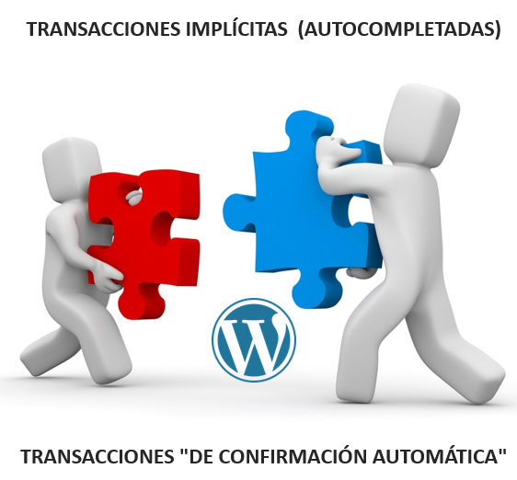
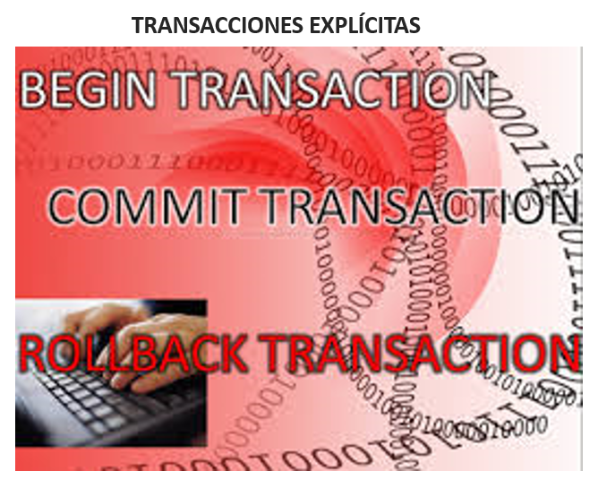
/ TIPOS IMPLÍCITOS, DE AUTOCONFIRMACIÓN Y EXPLÍCITOS
¿CUÁLES SON LOS TIPOS DE TRANSACCIONES QUE PODEMOS ENCONTRAR?
En SQL SERVER se tiene dos tipos de transacciones:
1
2

Slide 29
/ TIPOS IMPLÍCITOS, DE AUTOCONFIRMACIÓN Y EXPLÍCITOS
TRANSACCIÓN IMPLÍCITA O AUTOCOMPLETADA
Es una transacción que se inicia automáticamente y se completa automáticamente sin que se necesite iniciarla o confirmarla explícitamente.
Al ejecutar una instrucción INSERT, UPDATE o DELETE, SQL Server inicia automáticamente la transacción implícita, la cual permite agrupar estas operaciones en una unidad lógica, asegurando que se realicen de manera coherente.
Si las instrucciones se ejecutan correctamente, los cambios se confirman de forma permanente en la base de datos; en cambio, si se produce un error durante la ejecución, se realiza una reversión automática de todos los cambios realizados dentro de la transacción implícita.

Slide 30
/ TIPOS IMPLÍCITOS, DE AUTOCONFIRMACIÓN Y EXPLÍCITOS
TRANSACCIÓN IMPLÍCITA O AUTOCOMPLETADA
En el siguiente ejemplo se realiza una sola operación de actualización:
-- Inicio de la transacción implícita
INSERT INTO Categories(CategoryID, CategoryName)
VALUES(10, 'Spicy Seafood');
-- La transacción se completa automáticamente
-- Verificación de los datos insertados
SELECT * FROM Categories;
NOTA: es importante tener en cuenta que, si se produce algún error durante la ejecución de la instrucción de inserción, la transacción implícita se deshace automáticamente y los cambios no se aplican a la base de datos.

Slide 31
/ TIPOS IMPLÍCITOS, DE AUTOCONFIRMACIÓN Y EXPLÍCITOS
TRANSACCIÓN IMPLÍCITA O AUTOCOMPLETADA
En este segundo ejemplo se realizan varias operaciones de actualización:
-- Inicio de la transacción implícita
BEGIN
-- Sentencia 1: Insertar una nueva categoría
INSERT INTO Categories(CategoryID, CategoryName)
VALUES(10, ‘Spicy Seafood');
-- Sentencia 2: Actualizar el nombre de una agencia de envíos
UPDATE Shippers
SET CompanyName = 'Federal Speedy Express'
WHERE ShipperID = 1;
-- La transacción se completa automáticamente
-- Verificación de los datos modificados
SELECT * FROM Categories;
SELECT * FROM Shippers;
NOTA: si ambas sentencias se ejecutan correctamente, la transacción implícita se completa automáticamente y los cambios se confirman en la base de datos. Sin embargo, si ocurre algún error durante la ejecución de alguna de las sentencias, la transacción se deshace automáticamente y los cambios no se aplican.

Slide 32
/ TIPOS IMPLÍCITOS, DE AUTOCONFIRMACIÓN Y EXPLÍCITOS
TRANSACCIÓN EXPLÍCITA
Es una transacción que se inicia y se confirma o se deshace de forma explícita mediante instrucciones específicas.
Proporcionan un mayor control sobre el inicio y la confirmación de las transacciones, lo que permite agrupar varias operaciones de modificación de datos en una unidad lógica y asegurar que se realicen de manera coherente.
Una transacción explícita inicia mediante la instrucción BEGIN TRANSACTION, permitiendo llevar a cabo un conjunto de operaciones de actualización asociadas a instrucciones INSERT, UPDATE o DELETE. Después de completarlas se confirman o hacen permanentes mediante la instrucción COMMIT TRANSACTION, o en caso de algún error detectado es viable revertir las modificaciones con la instrucción ROLLBACK TRANSACTION.

Slide 33
/ TIPOS IMPLÍCITOS, DE AUTOCONFIRMACIÓN Y EXPLÍCITOS
TRANSACCIÓN EXPLÍCITA
En el siguiente ejemplo se realiza una sola operación de actualización:
BEGIN TRANSACTION;
BEGIN TRY
-- Sentencia: Actualizar el nombre del cliente
UPDATE Customers
SET ContactName = 'Pedro'
WHERE CustomerID = 'ALFKI';
-- Condición para determinar si se confirma o se deshace la transacción
IF (EXISTS (SELECT * FROM Customers WHERE CustomerID = 'ALFKI' AND ContactName = 'Pedro'))
COMMIT TRANSACTION;
ELSE
ROLLBACK TRANSACTION;
END TRY
BEGIN CATCH
-- Deshacer la transacción en caso de error
ROLLBACK TRANSACTION;
END CATCH;
-- Verificación del resultado
SELECT * FROM Customers WHERE CustomerID = 'ALFKI';
NOTA: se agrega un condicional IF para verificar si el cliente se actualizó correctamente. Si se cumple la condición, se realiza un COMMIT TRANSACTION para confirmar la transacción; en caso contrario, se ejecuta un ROLLBACK TRANSACTION para revertirla. Además, en caso se produzca algún error durante la transacción, se ejecuta la cláusula CATCH, para realizar ROLLBACK TRANSACTION.

Slide 34
/ TIPOS IMPLÍCITOS, DE AUTOCONFIRMACIÓN Y EXPLÍCITOS
TRANSACCIÓN EXPLÍCITA
BEGIN TRANSACTION;
DECLARE @RetryCount INT = 3; -- Número máximo de intentos
DECLARE @CurrentRetry INT = 1; -- Contador de intentos
BEGIN TRY
WHILE (@CurrentRetry <= @RetryCount)
BEGIN
-- Sentencia 1: Actualizar el nombre del cliente
UPDATE Customers
SET ContactName = 'Pedro'
WHERE CustomerID = 'ALFKI';
-- Sentencia 2: Actualizar el estado del cliente
UPDATE Customers
SET Country = 'Spain'
WHERE CustomerID = 'ALFKI';
-- Condición para determinar si se confirma o se deshace la transacción
IF (EXISTS (SELECT * FROM Customers WHERE CustomerID = 'ALFKI' AND ContactName = 'Pedro' AND Country = 'Spain'))
BEGIN
COMMIT TRANSACTION;
BREAK; -- Salir del bucle si se confirma la transacción
END
ELSE
BEGIN
SET @CurrentRetry += 1; -- Incrementar el contador de intentos
CONTINUE; -- Volver a intentar la transacción
END
END;
END TRY
BEGIN CATCH
-- Deshacer la transacción en caso de error
ROLLBACK TRANSACTION;
END CATCH;
-- Verificación del resultado
SELECT * FROM Customers WHERE CustomerID = 'ALFKI';
En este segundo ejemplo se realizan varias operaciones de actualización:

Slide 35
/ TIPOS IMPLÍCITOS, DE AUTOCONFIRMACIÓN Y EXPLÍCITOS
TRANSACCIÓN EXPLÍCITA
BEGIN TRANSACTION;
DECLARE @RetryCount INT = 3; -- Número máximo de intentos
DECLARE @CurrentRetry INT = 1; -- Contador de intentos
BEGIN TRY
WHILE (@CurrentRetry <= @RetryCount)
BEGIN
-- Sentencia 1: Actualizar el nombre del cliente
UPDATE Customers
SET ContactName = 'Pedro'
WHERE CustomerID = 'ALFKI';
-- Sentencia 2: Actualizar el estado del cliente
UPDATE Customers
SET Country = 'Spain'
WHERE CustomerID = 'ALFKI';
-- Condición para determinar si se confirma o se deshace la transacción
IF (EXISTS (SELECT * FROM Customers WHERE CustomerID = 'ALFKI' AND ContactName = 'Pedro' AND Country = 'Spain'))
BEGIN
COMMIT TRANSACTION;
BREAK; -- Salir del bucle si se confirma la transacción
END
ELSE
BEGIN
SET @CurrentRetry += 1; -- Incrementar el contador de intentos
CONTINUE; -- Volver a intentar la transacción
END
END;
END TRY
BEGIN CATCH
-- Deshacer la transacción en caso de error
ROLLBACK TRANSACTION;
END CATCH;
-- Verificación del resultado
SELECT * FROM Customers WHERE CustomerID = 'ALFKI';
NOTA: dentro del bucle, se ejecutan las operaciones de actualización. Después de cada operación, se verifica si ambas actualizaciones se realizaron correctamente. Si se cumple la condición, se realiza un COMMIT TRANSACTION y se sale del bucle utilizando la instrucción BREAK. Si no se cumple la condición, se incrementa el contador de intentos y se vuelve a intentar la transacción utilizando la instrucción CONTINUE. Si se alcanza el número máximo de intentos sin poder confirmar la transacción exitosamente, se ejecuta la cláusula CATCH, que realiza un ROLLBACK TRANSACTION para deshacer la transacción.

Slide 36
/ CONFIRMACIÓN O CANCELACIÓN DE UNA TRANSACCIÓN

Slide 37
/ CONFIRMACIÓN O CANCELACIÓN DE UNA TRANSACCIÓN
¿CÓMO HACER LOS CAMBIOS DE LAS TRANSACCIONES PERMANENTES O REVERTIRLOS?
Se puede confirmar o cancelar una transacción utilizando instrucciones específicas.
A continuación, se presenta el siguiente resumen:
COMMIT TRANSACTION
Se utiliza para confirmar una transacción, lo que significa que los cambios realizados dentro de la transacción se guardan permanentemente en la base de datos. La sintaxis básica es la siguiente:
COMMIT TRANSACTION;
ROLLBACK TRANSACTION
Se utiliza para cancelar una transacción y revertir todos los cambios realizados dentro de ella. Esto significa que los cambios no se guardan en la base de datos y se restaura el estado anterior a la transacción. La sintaxis básica es la siguiente:
ROLLBACK TRANSACTION;

Slide 38
/ CONFIRMACIÓN O CANCELACIÓN DE UNA TRANSACCIÓN
¿CÓMO HACER LOS CAMBIOS DE LAS TRANSACCIONES PERMANENTES O REVERTIRLOS?
SAVE TRANSACTION
Se utiliza para guardar un punto de guardado en una transacción. Esto permite crear un punto de restauración dentro de la transacción para poder revertir solo una parte de los cambios realizados, en lugar de revertirla totalmente. La sintaxis básica es la siguiente:
SAVE TRANSACTION nombre_punto_guardado;
La instrucción se coloca antes de realizar los cambios en la transacción. El "nombre_punto_guardado" es un identificador único que se utiliza para referirse a ese punto de guardado en particular. Después de usarla, se continúa realizando las operaciones dentro de la transacción. Si en algún momento se desea deshacer solo una parte de los cambios a partir del punto de guardado, se debe realizar ROLLBACK TRANSACTION junto con el nombre del punto de guardado correspondiente:
ROLLBACK TRANSACTION nombre_punto_guardado;

Slide 39
/ CONFIRMACIÓN O CANCELACIÓN DE UNA TRANSACCIÓN
APLICACIÓN DE LA CONFIRMACIÓN O CANCELACIÓN DE UN CONJUNTO DE OPERACIONES TRANSACCIONALES
Se aplica el siguiente ejemplo:
CREATE PROCEDURE ActualizarCliente
@CustomerID VARCHAR(5),
@NewContactName NVARCHAR(50),
@NewCountry NVARCHAR(50),
@Result INT OUTPUT
AS
BEGIN
SET NOCOUNT ON;
DECLARE @ErrorMessage NVARCHAR(4000);
DECLARE @SavepointName NVARCHAR(128) = N'SP_UpdateCustomer';
DECLARE @OperationResult BIT;
BEGIN TRY
BEGIN TRANSACTION;
-- Realizar la operación y asignar el resultado a la variable local @OperationResult
SET @OperationResult = dbo.CheckOperation(@CustomerID);
-- Comprobar el resultado de la operación para determinar si guardar el punto de guardado
IF @OperationResult = 1
BEGIN
-- Guardar el punto de guardado con el nombre de la transacción y la variable de sistema @@TRANCOUNT
SET @SavepointName = N'SP_UpdateCustomer_' + CONVERT(NVARCHAR(128), @@TRANCOUNT);
SAVE TRANSACTION @SavepointName;

Slide 40
/ CONFIRMACIÓN O CANCELACIÓN DE UNA TRANSACCIÓN
APLICACIÓN DE LA CONFIRMACIÓN O CANCELACIÓN DE UN CONJUNTO DE OPERACIONES TRANSACCIONALES
-- Actualizar el nombre del cliente
UPDATE Customers
SET ContactName = @NewContactName
WHERE CustomerID = @CustomerID;
-- Comprobar si la actualización se realizó correctamente
IF (SELECT COUNT(*) FROM Customers WHERE CustomerID = @CustomerID AND ContactName = @NewContactName) > 0
BEGIN
-- Actualizar el país del cliente
UPDATE Customers
SET Country = @NewCountry
WHERE CustomerID = @CustomerID;
-- Comprobar si la actualización se realizó correctamente
IF (SELECT COUNT(*) FROM Customers WHERE CustomerID = @CustomerID AND Country = @NewCountry) > 0
BEGIN
-- Confirmar la transacción
COMMIT TRANSACTION;
-- Establecer el valor de retorno en 1 (éxito)
SET @Result = 1;
END
ELSE

Slide 41
/ CONFIRMACIÓN O CANCELACIÓN DE UNA TRANSACCIÓN
APLICACIÓN DE LA CONFIRMACIÓN O CANCELACIÓN DE UN CONJUNTO DE OPERACIONES TRANSACCIONALES
BEGIN
-- Deshacer la transacción hasta el punto de guardado
ROLLBACK TRANSACTION @SavepointName;
-- Establecer el valor de retorno en 0 (fracaso)
SET @Result = 0;
END
END
ELSE
BEGIN
-- Deshacer la transacción completa
ROLLBACK TRANSACTION;
-- Establecer el valor de retorno en 0 (fracaso)
SET @Result = 0;
END
END
ELSE
BEGIN
-- No se guarda el punto de guardado
-- Actualizar el nombre del cliente sin guardar el punto de guardado
UPDATE Customers
SET ContactName = @NewContactName
WHERE CustomerID = @CustomerID;

Slide 42
/ CONFIRMACIÓN O CANCELACIÓN DE UNA TRANSACCIÓN
APLICACIÓN DE LA CONFIRMACIÓN O CANCELACIÓN DE UN CONJUNTO DE OPERACIONES TRANSACCIONALES
-- Comprobar si la actualización se realizó correctamente
IF (SELECT COUNT(*) FROM Customers WHERE CustomerID = @CustomerID AND ContactName = @NewContactName) > 0
BEGIN
-- Confirmar la transacción
COMMIT TRANSACTION;
-- Establecer el valor de retorno en 1 (éxito)
SET @Result = 1;
END
ELSE
BEGIN
-- Deshacer la transacción completa
ROLLBACK TRANSACTION;
-- Establecer el valor de retorno en 0 (fracaso)
SET @Result = 0;
END
END
END TRY
BEGIN CATCH
-- Deshacer la transacción completa
ROLLBACK TRANSACTION;
-- Obtener el mensaje de error
SET @ErrorMessage = ERROR_MESSAGE();

Slide 43
/ CONFIRMACIÓN O CANCELACIÓN DE UNA TRANSACCIÓN
APLICACIÓN DE LA CONFIRMACIÓN O CANCELACIÓN DE UN CONJUNTO DE OPERACIONES TRANSACCIONALES
-- Registrar el error en una tabla de registro de errores (por ejemplo, ErrorLog)
INSERT INTO ErrorLog (ErrorMessage, ProcedureName)
VALUES (@ErrorMessage, 'ActualizarCliente');
-- Establecer el valor de retorno en -1 (error)
SET @Result = -1;
END CATCH;
-- Devolver el valor de retorno
RETURN @Result;
END;

Slide 44
/ TRABAJO PRÁCTICO

Slide 45
/ TRABAJO PRÁCTICO
EJERCICIO DE TRANSACCIONES – BD PUBS
Transacciones implícitas
Escribir un procedimiento almacenado llamado “ActualizarPrecioLibro” que reciba el ID de un libro y un nuevo precio. Actualizar el precio del libro en la tabla “titles” de la base de datos “pubs”. Si la actualización es exitosa, devuelve 1, de lo contrario, devuelve 0.
Escribir un procedimiento almacenado llamado “EliminarAutorEditor” que reciba el ID de un autor y el ID de un editor. Eliminar todas las filas de la tabla “titleauthor” donde el autor y el editor coincidan con los parámetros proporcionados. Si se eliminan filas, devuelve el número de filas eliminadas, de lo contrario, devuelve 0.
Escribir un procedimiento almacenado llamado “CrearCliente” que reciba el nombre del cliente y su país. Insertar una nueva fila en la tabla “customers” con el nombre y país proporcionados. Si la inserción es exitosa, devuelve el ID del nuevo cliente, de lo contrario, devuelve -1.
Escribir un procedimiento almacenado llamado "ActualizarVentas" que reciba el ID de un libro y una cantidad de ventas adicionales. Incrementar la columna “sales” en la tabla “titles” con la cantidad proporcionada para el libro especificado. Si la actualización es exitosa, devuelve la nueva cantidad total de ventas, de lo contrario, devuelve -1.

Slide 46
/ TRABAJO PRÁCTICO
EJERCICIO DE TRANSACCIONES – BD PUBS
Transacciones explícitas
Escribir un procedimiento almacenado llamado “CrearPedido” que reciba el ID del cliente, el ID del libro y la cantidad de libros solicitados. Inserta una nueva fila en la tabla “sales” con el cliente, libro y cantidad proporcionados. Si la inserción es exitosa, devuelve el ID del nuevo pedido, de lo contrario, devuelve -1. No olvidar usar BEGIN TRANSACTION, COMMIT TRANSACTION, ROLLBACK TRANSACTION, SAVE TRANSACTION, TRY/CATCH, según corresponda y debidamente condicionado (IF/ELSE) de ser el caso.
Escribir un procedimiento almacenado llamado “ActualizarStock” que reciba el ID del libro y una cantidad de stock adicional. Incrementar la columna “stock” en la tabla “titles” con la cantidad proporcionada para el libro especificado. Si la actualización es exitosa, devuelve el nuevo stock total, de lo contrario, devuelve -1. No olvidar usar BEGIN TRANSACTION, COMMIT TRANSACTION, ROLLBACK TRANSACTION, SAVE TRANSACTION, TRY/CATCH, según corresponda y debidamente condicionado (IF/ELSE) de ser el caso.
Escribir un procedimiento almacenado llamado “EliminarAutorEditorLibro” que reciba el ID de un autor y el ID de un editor. Eliminar todas las filas de la tabla “titleauthor” donde el autor y el editor coincidan con los parámetros proporcionados. Si se eliminan filas, devuelve el número de filas eliminadas, de lo contrario, devuelve 0. No olvidar usar BEGIN TRANSACTION, COMMIT TRANSACTION, ROLLBACK TRANSACTION, SAVE TRANSACTION, TRY/CATCH, según corresponda y debidamente condicionado (IF/ELSE) de ser el caso.

Slide 47
/ TRABAJO PRÁCTICO
EJERCICIO DE TRANSACCIONES – BD PUBS
Transacciones explícitas
Escribir un procedimiento almacenado llamado “ActualizarPrecioLibroDescuento” que reciba el ID de un libro y un porcentaje de descuento. Actualizar el precio del libro en la tabla “titles” aplicando el descuento proporcionado. Si la actualización es exitosa, devuelve 1, de lo contrario, devuelve 0. No olvidar usar BEGIN TRANSACTION, COMMIT TRANSACTION, ROLLBACK TRANSACTION, SAVE TRANSACTION, TRY/CATCH, según corresponda y debidamente condicionado (IF/ELSE) de ser el caso.
Escribir un procedimiento almacenado llamado “CrearClienteVIP” que reciba el nombre del cliente, su país y un nivel VIP. Insertar una nueva fila en la tabla “customers” con el nombre, país y nivel VIP proporcionados. Si la inserción es exitosa, devuelve el ID del nuevo cliente, de lo contrario, devuelve -1. No olvidar usar BEGIN TRANSACTION, COMMIT TRANSACTION, ROLLBACK TRANSACTION, SAVE TRANSACTION, TRY/CATCH, según corresponda y debidamente condicionado (IF/ELSE) de ser el caso.
Escribir un procedimiento almacenado llamado “EliminarClienteVentas” que reciba el ID de un cliente. Eliminar todas las filas de la tabla “sales” donde el cliente coincida con el parámetro proporcionado. Si se eliminan filas, devuelve el número de filas eliminadas, de lo contrario, devuelve 0. No olvidar usar BEGIN TRANSACTION, COMMIT TRANSACTION, ROLLBACK TRANSACTION, SAVE TRANSACTION, TRY/CATCH, según corresponda y debidamente condicionado (IF/ELSE) de ser el caso.

Slide 48
/ CONCLUSIONES
Una transacción de base de datos (T-SQL) es un conjunto de operaciones que se ejecutan como un único bloque.
Al manejar transacciones se debe considerar: inicio de una transacción, operaciones dentro de una transacción, confirmación de una transacción, cancelación de una transacción, control de transacciones anidadas, control de errores.
Son elementos de Transact-SQL (T-SQL): variables, operadores, funciones, elementos de flujo de control, comentarios.
Una transacción implícita o autocompletada se inicia automáticamente y se completa automáticamente sin que se necesite iniciarla o confirmarla explícitamente.
Una transacción explícita se inicia y se confirma o se deshace de forma explícita mediante instrucciones específicas.

